Slide 1
Integração Intellij e GitHub
Mini Curso
CONTROLE DE VERSÃO COM GIT E GITHUB
Alunos:
Déborah Resende
Diego Maicon
Lucas Alves
Rodrigo Sousa
Ronan Nunes
Vinicius Laet

Slide 2


Integração Intellij e GitHub

Slide 3
Intellij
IntelliJ IDEA é um ambiente de desenvolvimento integrado Java (IDE) para o desenvolvimento de software de computador. Ele é desenvolvido pela JetBrains (anteriormente conhecido como IntelliJ) e está disponível como uma edição da comunidade Apache 2 Licensed, e em uma edição comercial proprietária. Ambos podem ser utilizados para o desenvolvimento comercial.

Slide 4
Git e GitHub
Git é um sistema de controle de versão distribuído e um sistema de gerenciamento de código fonte, com ênfase em velocidade. O Git foi inicialmente projetado e desenvolvido por Linus Torvalds para o desenvolvimento do kernel Linux, mas foi adotado por muitos outros projetos.
GitHub é um Serviço de Web Hosting Compartilhado para projetos que usam o controle de versionamento Git. É escrito em Ruby on Rails pelos desenvolvedores da Logical Awesome (Chris Wanstrath, PJ Hyett e Tom Preston - Wernder). O GitHub possui planos comerciais e gratuitos para projetos de código aberto.

Slide 5
VCS
Um sistema de controle de versões (ou versionamento), VCS (do inglês version control system) ou ainda SCM (do inglês source code management) na função prática da Ciência da Computação e da Engenharia de Software, é um software com a finalidade de gerenciar diferentes versões no desenvolvimento de um documento qualquer. Esses sistemas são comumente utilizados no desenvolvimento de software para controlar as diferentes versões — histórico e desenvolvimento — dos códigos-fontes e também da documentação.

Slide 6
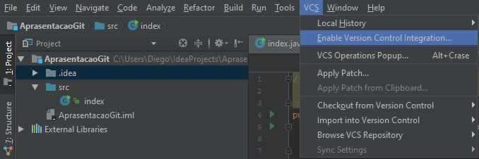
Habilitando Versionador

Slide 7
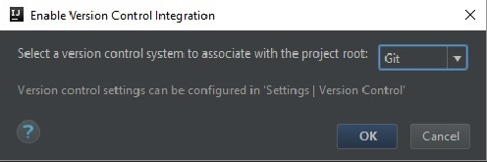
Configurando Versionador

Slide 8
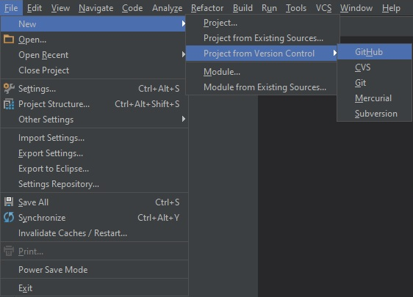
Criar Projeto a partir do GitHub

Slide 9
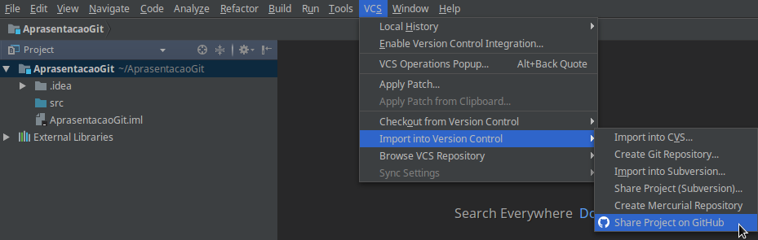
Importar repositório do GitHub via VCS

Slide 10
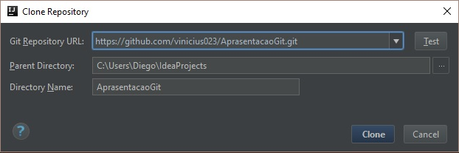
Inserindo Link do Git

Slide 11
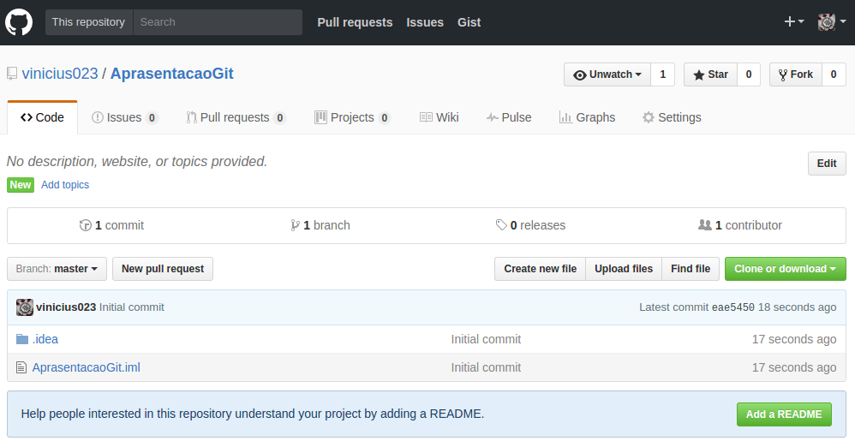
Repositório no GitHub

Slide 12
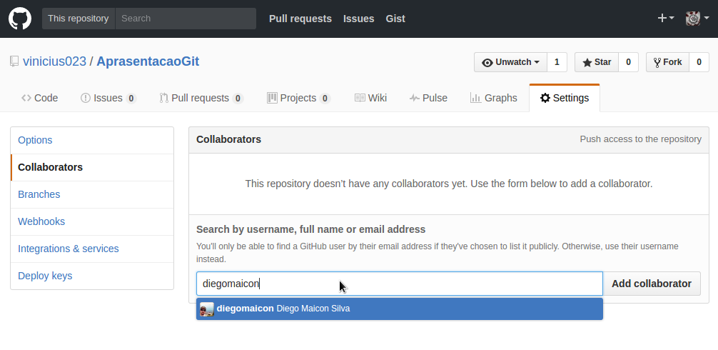
Adicionar Colaborador GitHub

Slide 13
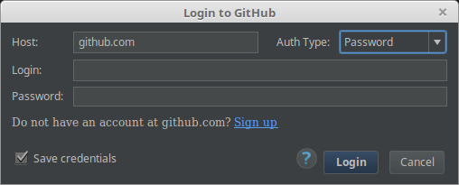
Login Git via VCS

Slide 14
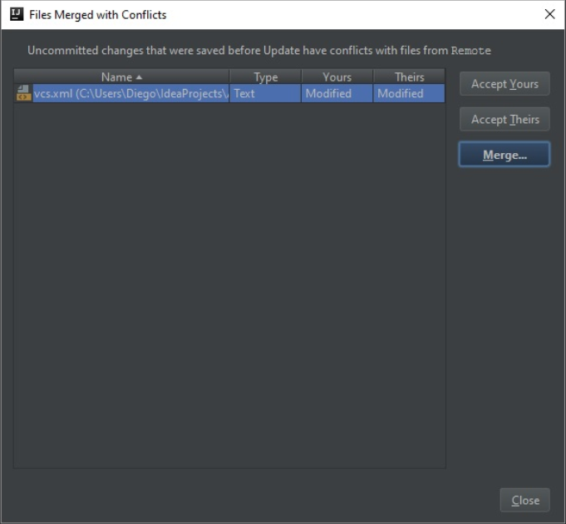
Realizando merge do projeto

Slide 15
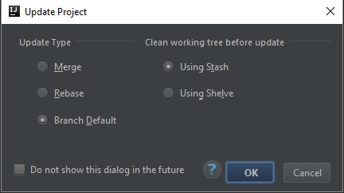
Buscando Atualização - Pull

Slide 16
Conclusão
Facilidade
Agilidade
Produtividade
Interface Gráfica

Slide 17
Referências
https://www.jetbrains.com/idea/
https://git-scm.com/
https://github.com/
https://pt.wikipedia.org/wiki/GitHub
https://pt.wikipedia.org/wiki/Git
https://pt.wikipedia.org/wiki/Sistema_de_controle_de_vers%C3%B5es

Slide 18
Integração Intellij e GitHub
Mini Curso
CONTROLE DE VERSÃO COM GIT E GITHUB
Alunos:
Déborah Resende
Diego Maicon
Lucas Alves
Rodrigo Sousa
Ronan Nunes
Vinicius Laet

